Slide 1

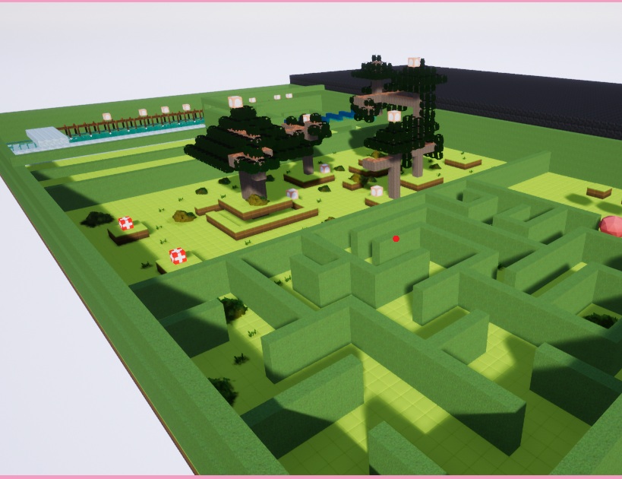
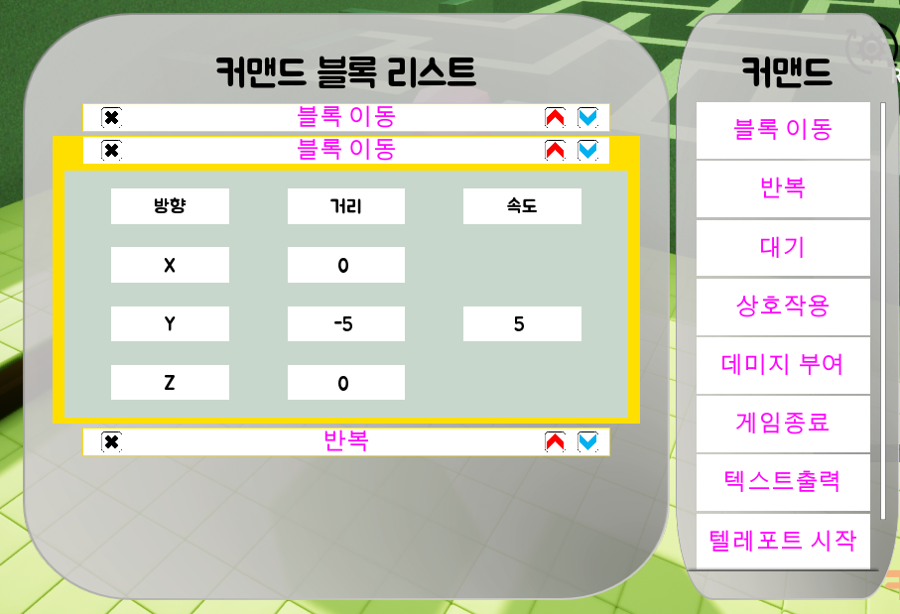
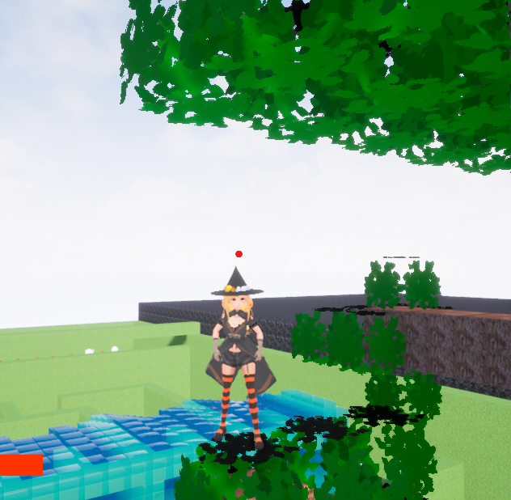
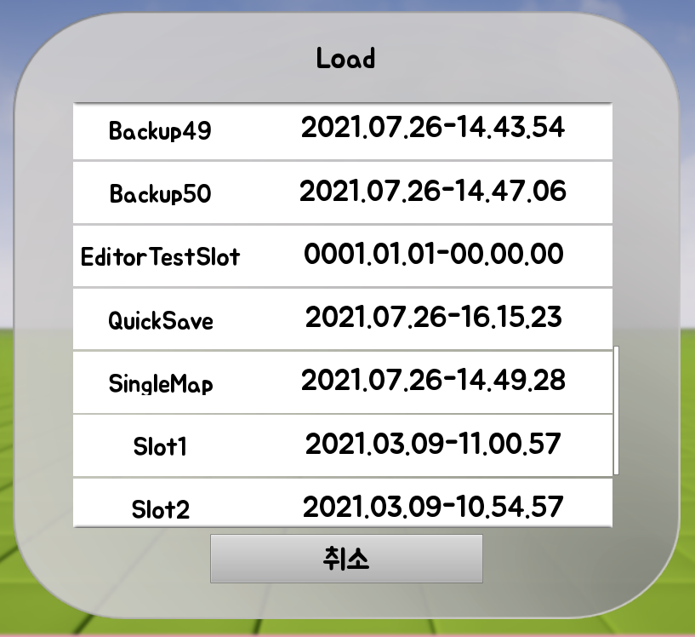
시간의 마녀
게임 공학과
지도교수 : 정내훈 교수님
성기홍, 임건호, 권호민
개발배경
Unreal Engine4를 사용한 고성능 멀티플레이어 샌드박스 게임 플랫폼 개발.
C++로 작성된 서버와 언리얼 엔진의 연동.
멀티플레이 중 실시간 맵 수정 및 공유.
IMAGE
개발목표 및 내용
시간 마법을 사용할 때 변화되는 모습을 Niagara Emitter System을 사용하여 모핑으로 구현
언리얼과 서버와의 연동을 멀티스레드 IOCP로 구현
쉽고 간단하게 게임상에서 맵 제작이 가능하도록 맵 에디터 제작.
배치 모드 게임 화면
기대효과 및 시장성
개발결과
• 플레이어가 User Created Content 를 만들어서 다양하고 색다른 게임 플레이를 창조하고 즐길 수 있도록 함.
• 블록을 배치하고 그 블록에 커맨드를 적용하는 것을 간단한 인터페이스로 제공함으로써 보다 쉽게 컨텐츠를 제작할 수 있도록 함.
IMAGE
IMAGE
커맨드 블록 리스트
IMAGE
시간을 조작하여
끝까지 돌파하라
시간의 마녀
IMAGE
맵 불러오기
플레이 모드 게임 화면

